Slide 1



欢迎开启科学探究之旅!

Slide 2

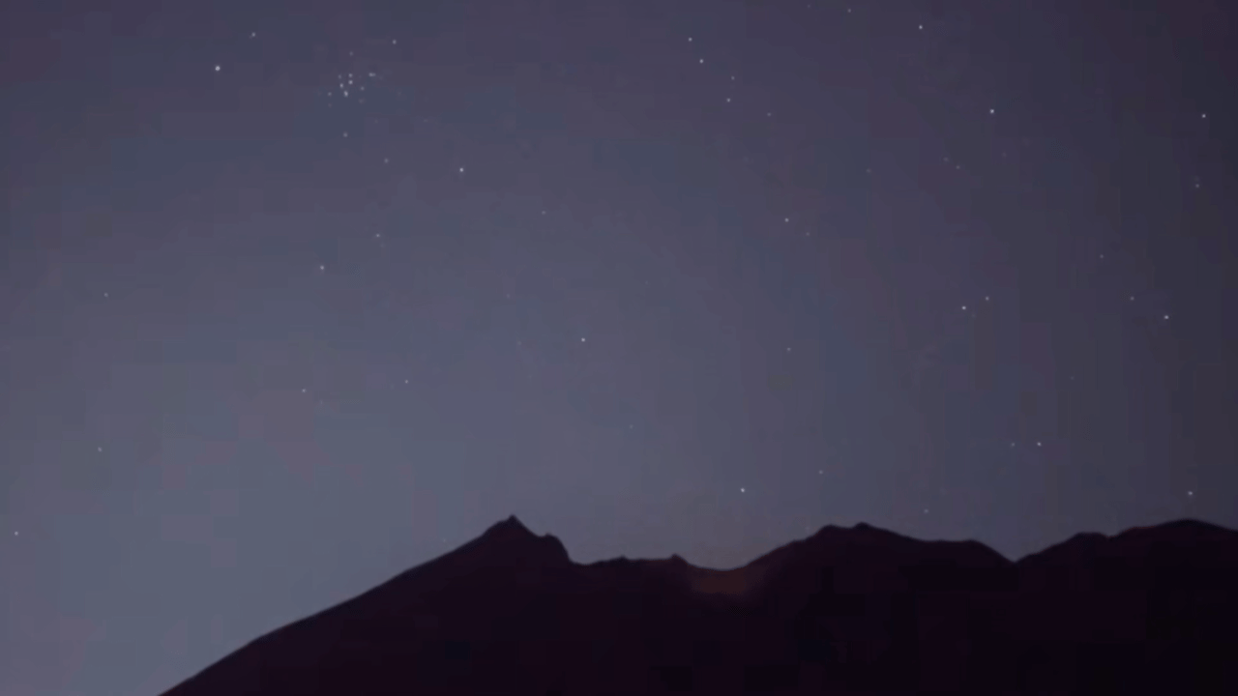
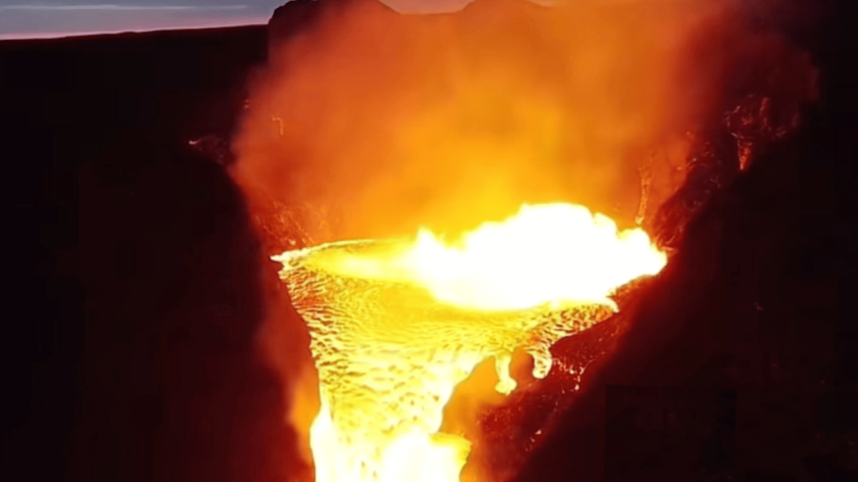
观察“火山喷发”的现象
滚烫的岩浆从地球内部喷涌而出

Slide 3
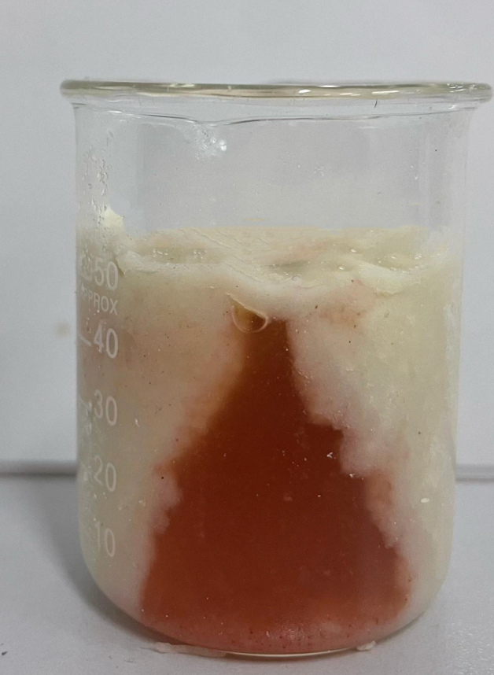
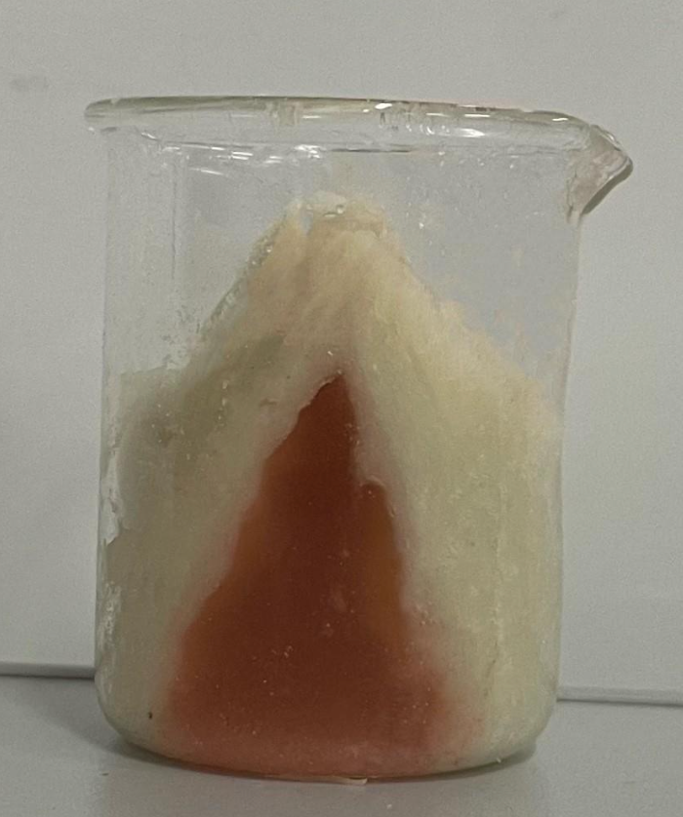
“火山喷发”模型
材料：土豆泥、蕃茄酱
地表岩层
岩浆

Slide 4
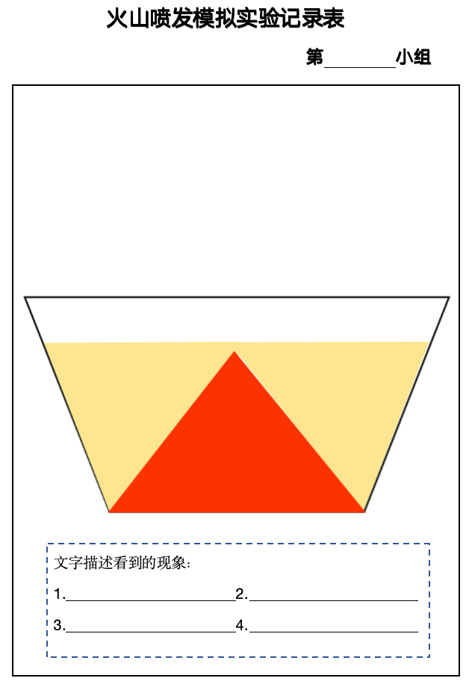
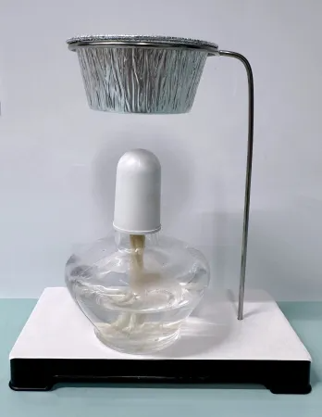
“火山喷发”模拟实验
红色记号笔画出火山喷发时的现象。
实验要求
1.用火柴点燃酒精灯。
2.用酒精灯加热火山模型。
3.观察并记录火山喷发时的现象。
简单的文字描述
4.不要用手触碰加热装置。

Slide 5
交流与分享

Slide 6
“火山喷发”对地表的影响

Slide 7
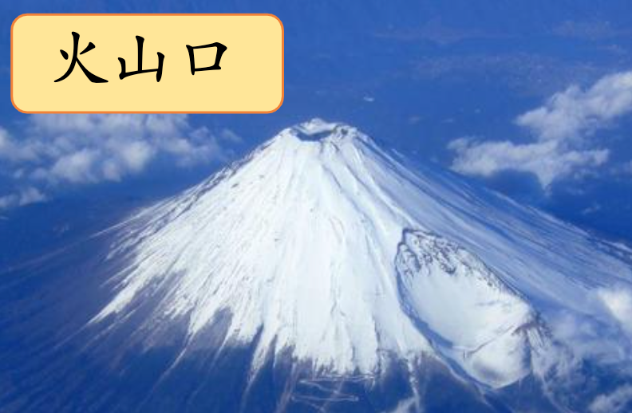
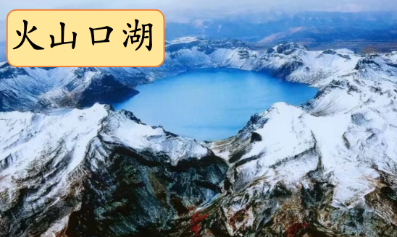
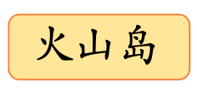
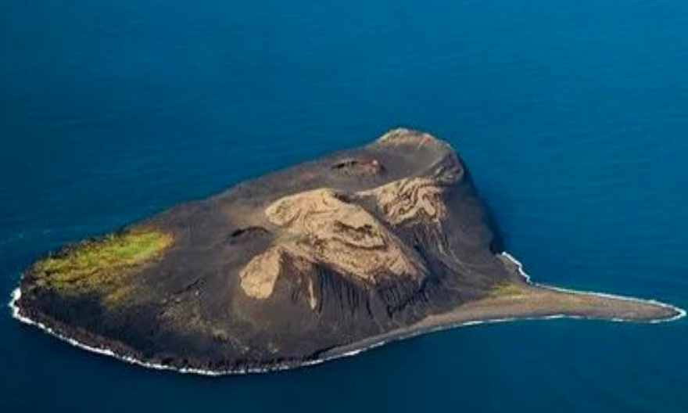
“火山喷发”对地表的影响

